Slide 1
AIops 第三周
Luo Leng

Slide 2
上周回顾
Github创建及使用
Flask额外的操作

Slide 3
本周内容
使用Streamlit搭建前端
重构代码结构
前后端连接并访问
Docker讲解
Web服务进行容器化

Slide 4
使用Streamlit搭建前端

Slide 5
Streamlit
1. 简单直接
2. 组件化设计
3. 自动热重载
Web 应用的 Python 库

Slide 6
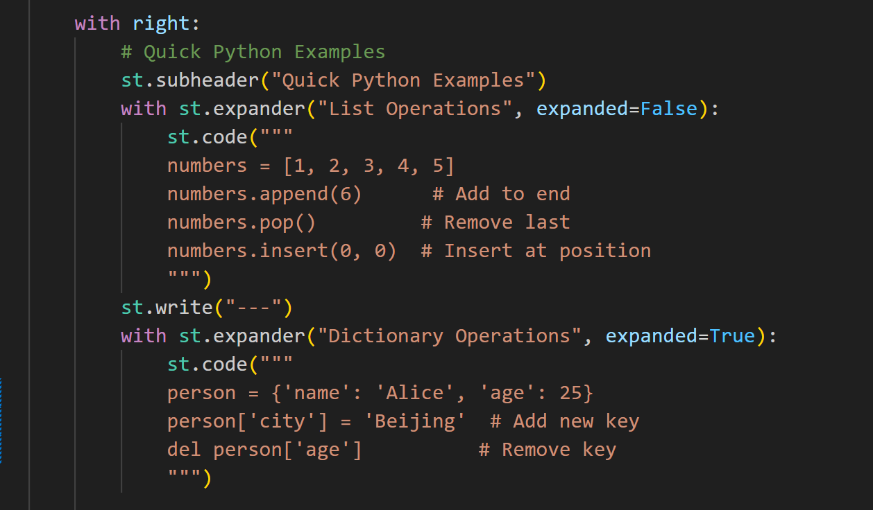
简单直接
用纯 Python 代码就能创建 Web 应用
不需要了解 HTML、CSS 或 JavaScript
一个 Python 文件就是一个完整的应用

Slide 7
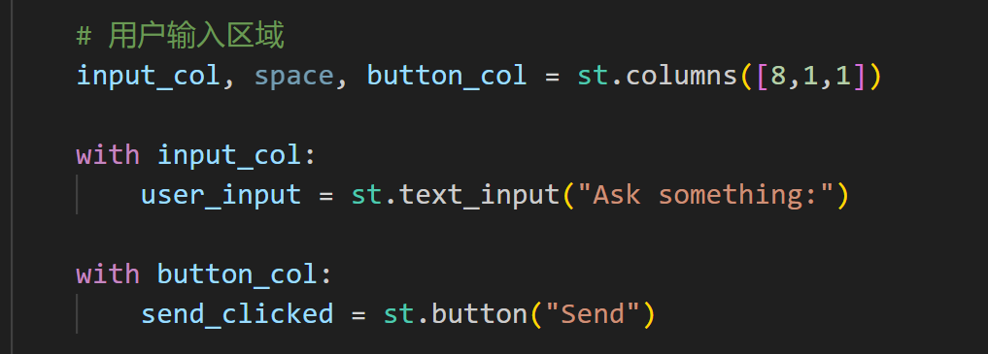
组件化设计
可以快速创建页面元素
例如标题文字
子标题
输入框
按钮等

Slide 8
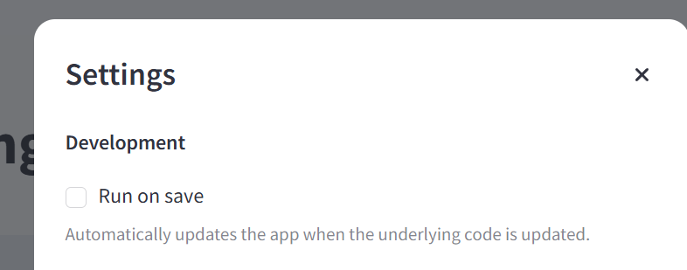
自动热重载
开发效率高 - 改代码立即看到效果
调试方便 - 可以快速测试和修改
用户体验好 - 实时响应,无需等待

Slide 9
重建代码结构

Slide 10
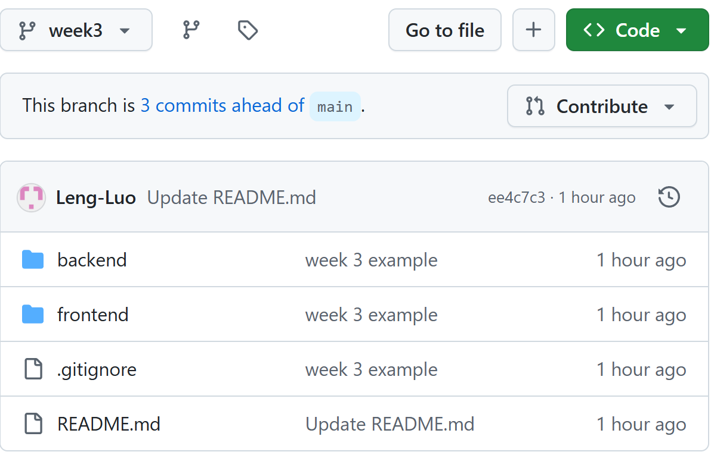
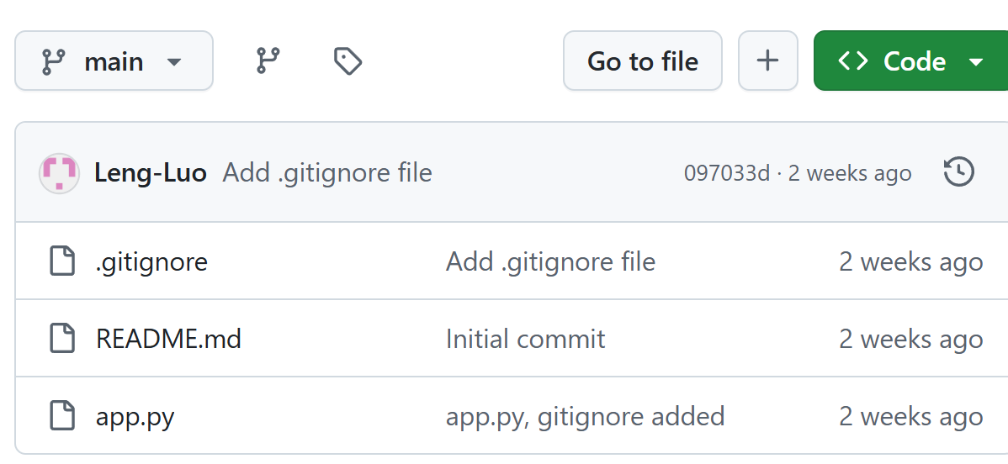
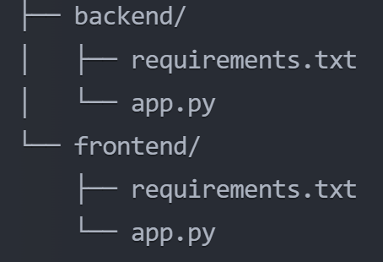
重建代码结构

Slide 11
前后端代码连接

Slide 12
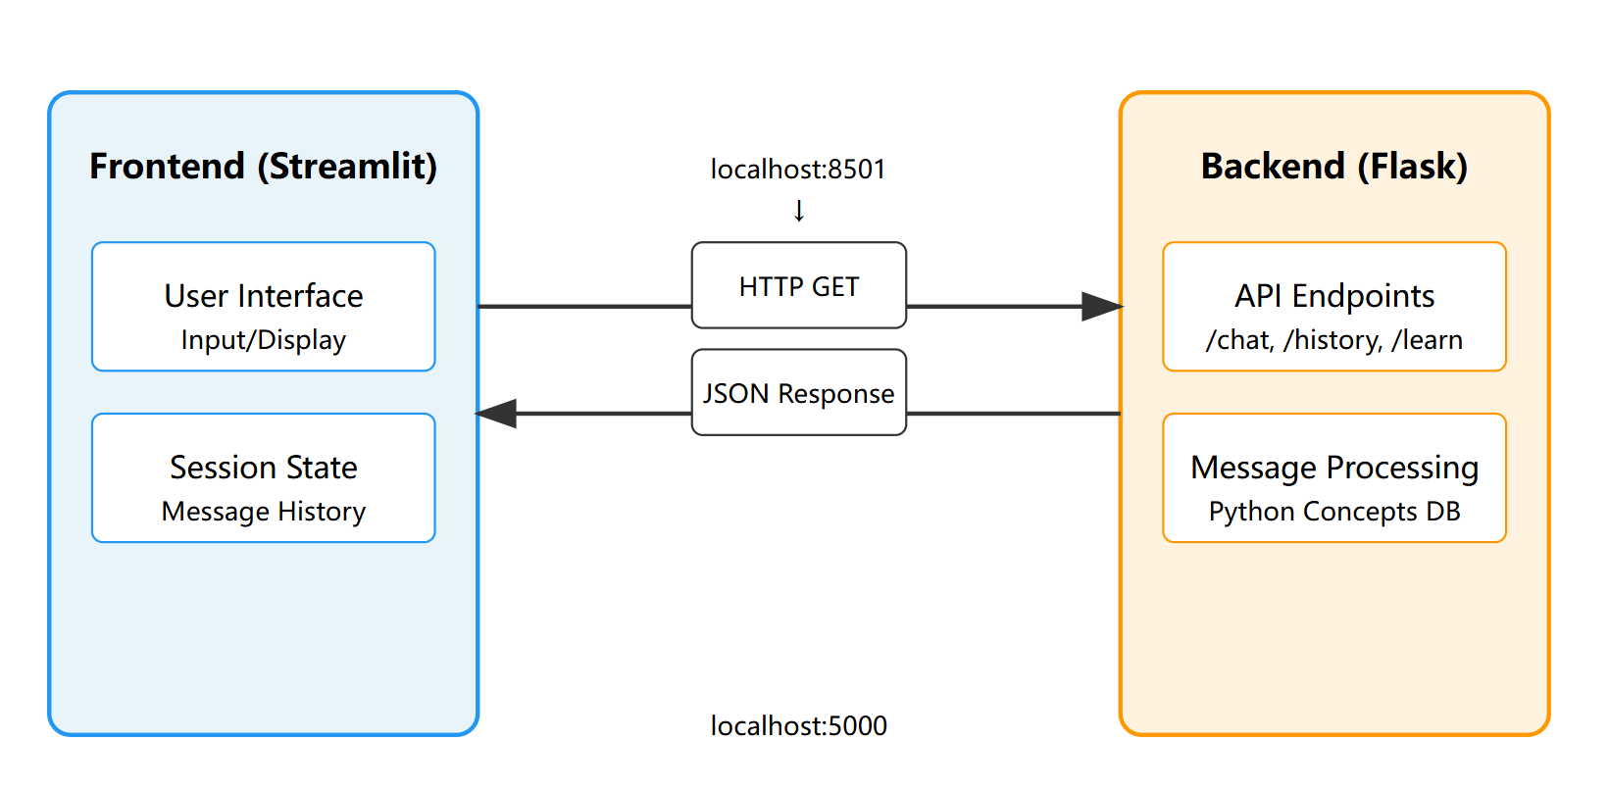

Slide 13
Docker讲解

Slide 14
Docker
1. 镜像 image
2. 容器 container
3. 仓库 repo

Slide 15
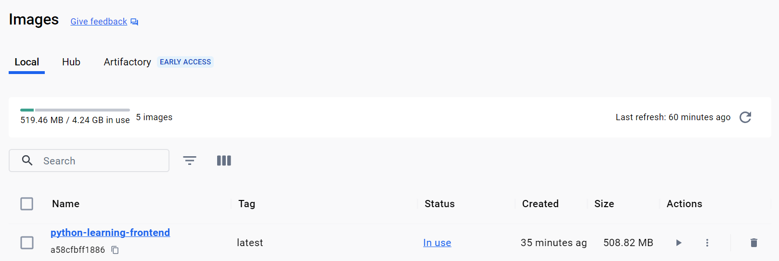
镜像
一个只读的模板，包含了运行应用程序所需的所有内容
# 查看本地镜像
docker images
# 拉取镜像
docker pull python:3.9-slim
# 构建镜像
docker build -t myapp:1.0 .

Slide 16
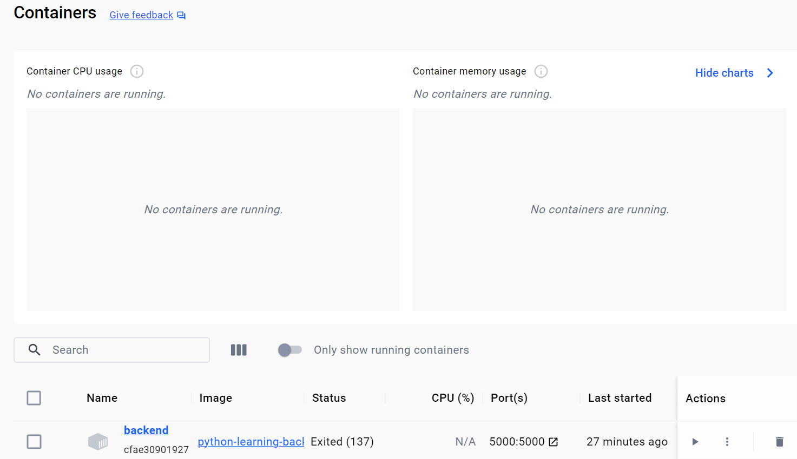
容器
容器是镜像的运行实例，可以被启动、停止、删除
# 创建并运行容器
docker run -d -p 5000:5000 --name myapp myapp:1.0
# 容器操作
docker start container_id # 启动
docker stop container_id # 停止
docker restart container_id # 重启
docker rm container_id # 删除
# 容器状态
docker ps # 运行中的容器
# 进入容器
docker exec -it container_id bash

Slide 17
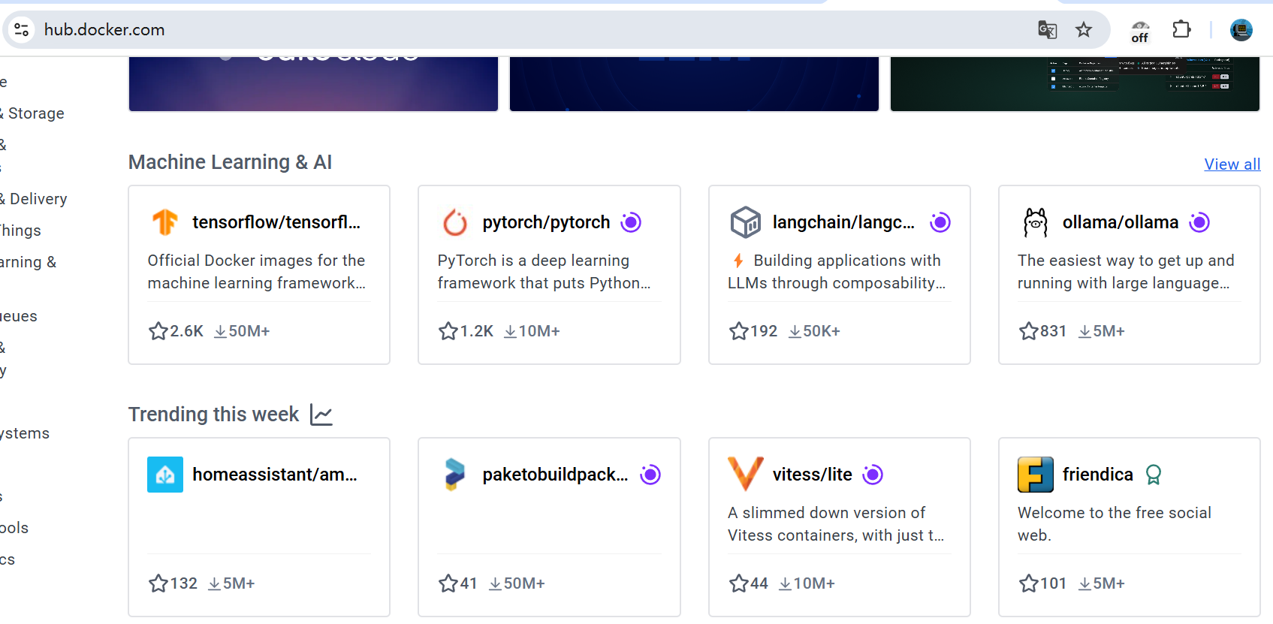
仓库
用于存储和分发 Docker 镜像
# 登录到 Docker Hub
docker login
# 推送镜像到仓库
docker push username/myapp:1.0
# 从仓库拉取镜像
docker pull username/myapp:1.0
# 给镜像打标签
docker tag myapp: 1.0 username/myapp:1.0

Slide 18
Web服务进行容器化

Slide 19
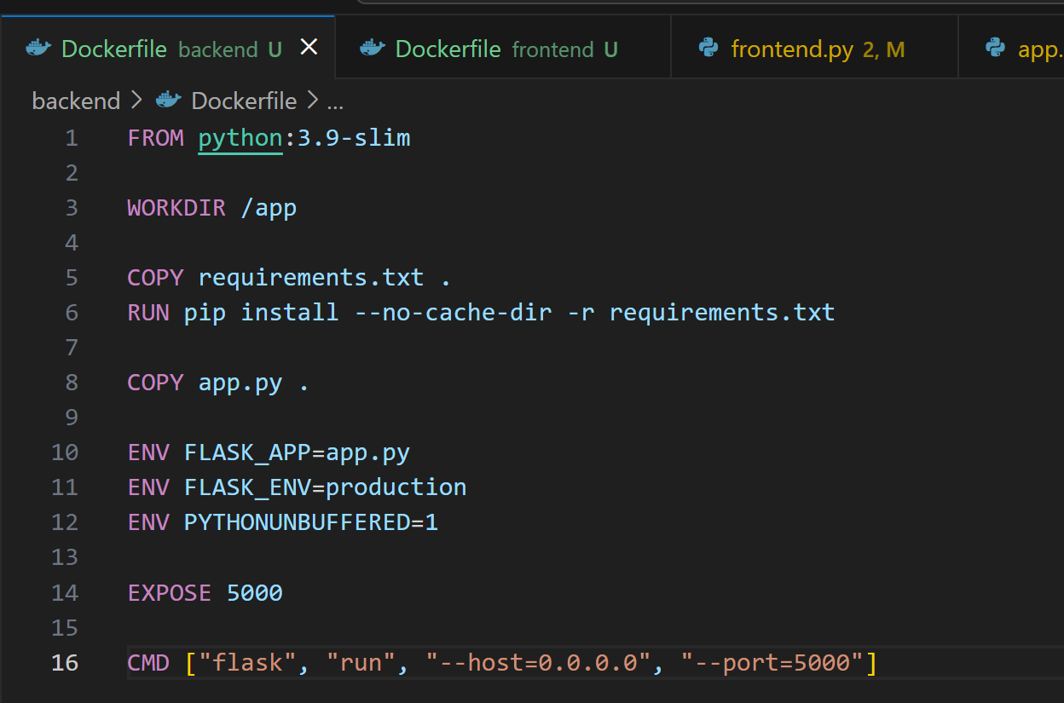
Dockerfile
Dockerfile 是一个文本文件，包含了一系列指令和参数，用于自动化构建 Docker 镜像
FROM: 指定基础镜像
WORKDIR: 设置工作目录
COPY/ADD: 复制文件到容器
RUN: 执行命令并创建新层
ENV: 设置环境变量
EXPOSE: 声明端口
CMD/ENTRYPOINT: 容器启动命令

Slide 20
指令
# Create network
docker network create python_learning_net
# Build images
docker build -t python-learning-backend .
docker build -t python-learning-frontend .
# Run containers
docker run -d --name backend --network python_learning_net -p 5000:5000 python-learning-backend
docker run -d --name frontend --network python_learning_net -p 8501:8501 python-learning-frontend

Slide 21
课后
https://www.docker.com/ 安装docker应用，尝试把web应用容器化

